Slide 1
Tiếng Việt
Bµi 70: ung - uc
on
ung
ot
uc

Slide 2

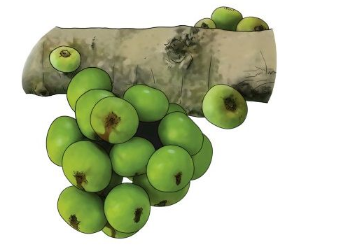

1. Làm quen:
sung
ung

Slide 3
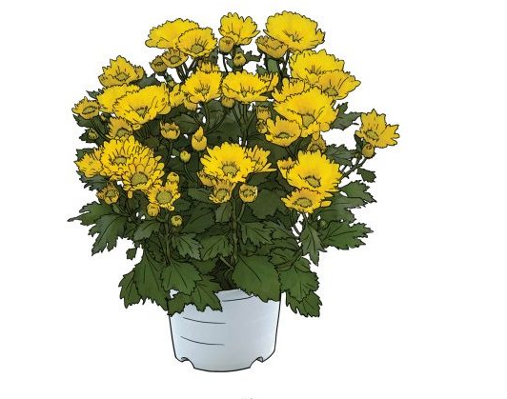

cúc
uc

Slide 4
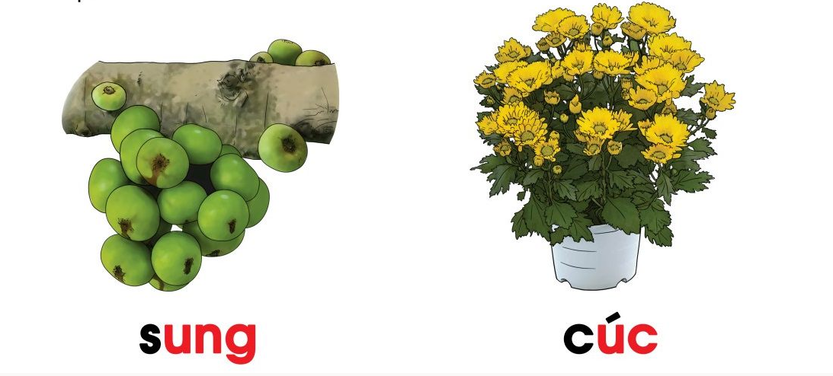

Slide 5


Slide 6
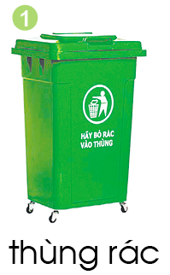

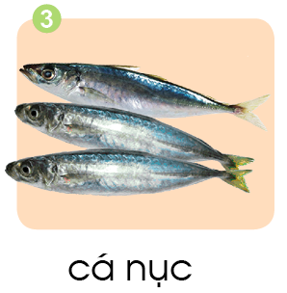

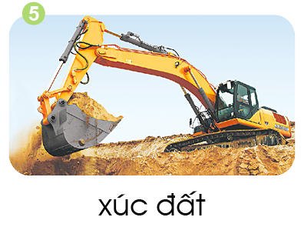
2. Tiếng nào có vần ung? Tiếng nào có vần uc?
ung
uc

Slide 7
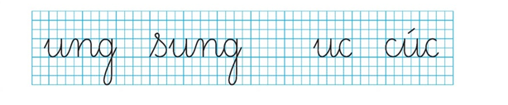

3. Tập viết:

Slide 8

Củng cố

Slide 9

Dặn dò

